Slide 1


Guide de Voyage touristique Projet Web Sémantique
Réalisé par :
BENATHMANE Ayoub
MISSAOUI Ahmed
Année universitaire : 2014/2015

Slide 2
Contexte et motivation
Dans le cadre du mini projet Module Web sémantique
Le sujet est intitulé : “Guide de Voyage touristique”
Les standards du web : HTML, CSS
Les standards du web sémantique : RDF, SPARQL, SKOS et OWL.

Slide 3
Sujet du projet
Notre application:
Répond aux attentes des voyageurs.
Descriptions de villes, la liste des monuments, hôtels, et restaurants.
Un système de recommandation suggérant la liste des endroits à visiter et à ne pas manquer.
Requêter DBpedia En temps réel.
Standards Utilisés:
Owl pour ontologie
Skos pour la documentation
RDF format N triple
Régles d’inférences
3

Slide 4
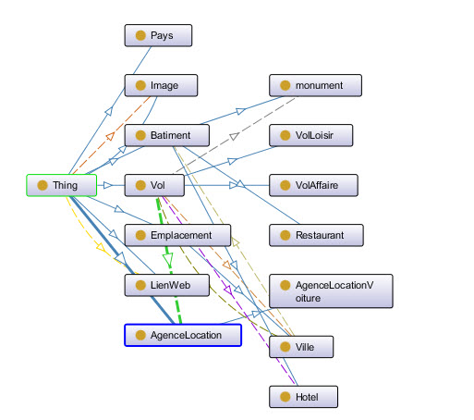
Ontologie
tourisme: http://www.polytech.semantique/tourisme#

Slide 5
Construction du Modèle RDF
Notre Modèle RDF est construit en utilisant des données issues de divers sources.
Données de DBpedia : mettant en évidence l’aspect Linked Data du web sémantique
décrivant les viles et ses monuments.
Données en format CSV.
décrivent les vols, les hôtels , les restaurants , les agences de location.
construites de deux façon différentes :
Pour les hôtels , les restaurants , les données récupérées du site le plus connu du tourisme “Tripadvisor “ avec un crawler est développé en utilisant PHP (en s’inspirant du projet de l’année dernière avec madame Elena Cabrio).
Pour les vols et les agence, nous avons définit les fichier CSV manuellement.
➔ modèle RDF construit en utilisant un programme java développé avec le projet apache Jena.
5

Slide 6
Exemple de règle d’inférence
Règle Rule :
<rule>
<body>
<![CDATA[
prefix tourisme: <http://www.polytech.semantique/tourisme#>
construct {
?x tourisme:recommenderMonument ?y
} where {
?x rdf:type tourisme:VolLoisir
?x tourisme:destination ?place
?y tourisme:dans ?place
?y rdf:type tourisme:Monument
}
]]>
</body>
</rule>
6

Slide 7
Donnée d’entrée :
tourisme:Vol6 a tourisme:VolLoisir ;
dc:identifier "6" ;
tourisme:depart tourisme:Paris ;
tourisme:destination tourisme:Nice .
dbpediaresource:
Carnavalet_Museum
a tourisme:Monument ;
tourisme:dans tourisme:Nice ;
tourisme:description "Le musée Carnavalet est le musée ...." ;
tourisme:imageUrl tourisme:IMAGE_Monument_Carnavalet_Museum ;
tourisme:localisation "48.8574 2.36214" ;
tourisme:siteWeb tourisme:URL_Monument_Carnavalet_Museum .
Requête Sparql :
PREFIX tourisme: <http://www.polytech.semantique/tourisme#>
select * where {
?x tourisme:recommenderMonument ?y
}
Résultat :
<result>
<binding name='x'><uri>http://www.polytech.semantique/tourisme#Vol6</uri></binding>
<binding name='y'><uri>http://dbpedia.org/resource/Carnavalet_Museum</uri></binding>
</result>

Slide 8
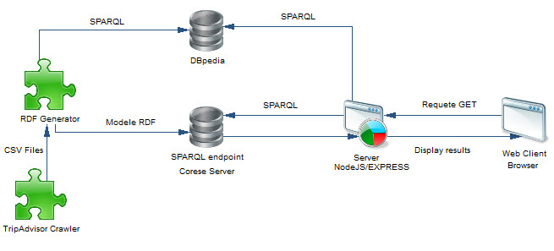
Architecture

Slide 9

Démonstration

Slide 10
